Slide 1
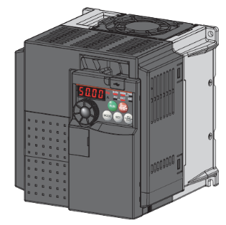
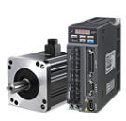
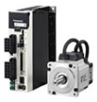
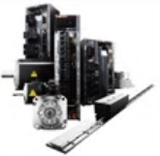
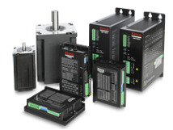
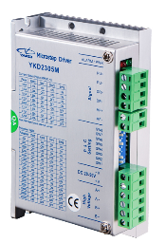
精品资源共享课程
变频、伺服、步进应用实践教程
主电路接线

Slide 2
主电路接线
变频器安装操作
主电路接线图
1
内容
2
主电路线径选择

Slide 3
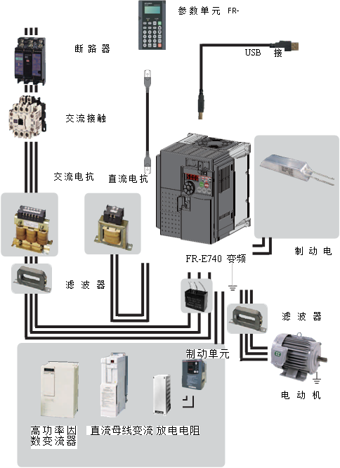
主电路接线图
变频器安装操作
变频器的输入端和输出端绝对不允许接错，如果将电源进线接到变频器的输出端，无论哪个逆变器导通，都将引起两相间的短路而将逆变器烧坏。三菱 720S 变频器为单相 220V 供电，MM420 变频器也有 220V 供电，如果将 380V 的线电压接入额定电压 220V 的变频器，轻则击穿滤波电容（如三菱 FR-D720S），重则烧坏整流模块。而将 220V 接入额定电压 380V 的变频器，也不能正常工作，如 MM420 变频器不工作，显示报警参数为欠电压。

Slide 4
主电路接线
变频器安装操作
为了防止触电和减少电磁噪声，在变频器主端子排上设有接地端子。接地端子必须单独可靠接地，接地端子电阻要小于 1Ω，而且接地线应尽量用粗线，接线应尽量短，接地点应尽量靠近变频器。当变频器和其他设备或有多台变频器一起接地时，每台设备都必须分别和地线相接，不允许将一台设备的接地端和另一台设备的接地端相接后再接地。

Slide 5
主电路线径选择
变频器安装操作
主电路线径选择
（1）电源和变频器之间的导线
和同容量普通电动机的电线选择方法基本相同，考虑到变频器输入侧功率因数往往较低， 应本着宜大不宜小的原则。
（2）变频器与电动机之间的导线
决定输出导线线径的主要因素是导线电压降 ΔU，计算公式为

Slide 6
主电路接线
变频器安装操作
注意事项
①在变频器与电源线连接之前应先完成电源线的绝缘测试。
②确保与电源电压是匹配的，不允许把变频器连接到电压更高的电源上。
③在接通电源前必须确信变频器的接线端子盖子已盖好。

Slide 7
主电路接线
变频器安装操作
注意事项
④电源和电动机端子的连接时要保证一定的绝缘气隙和漏电距离。
⑤变频器的设计是允许它在具有较强电磁干扰的工业环境下运行的，如果安装的质量良好就可以确保安全和无故障地运行。

Slide 8
谢谢大家！

